Slide 1

Jméno autora: Mgr. Ladislav Kažimír
Datum vytvoření: 10.04.2013
Číslo DUMu: VY_32_INOVACE_03_Ch_ACH
Ročník: I.
Vzdělávací oblast: Přírodovědné vzdělávání
Vzdělávací obor: Chemie
Tematický okruh: Anorganická chemie
Téma: Dusík
Metodický list/anotace:
Prezentace je určena pro téma chemie dusíku v rozsahu SŠ, pro zopakování základních vlastností, reakcí a výskytu. Laboratorní příprava, průmyslová výroba a využití.

Slide 2
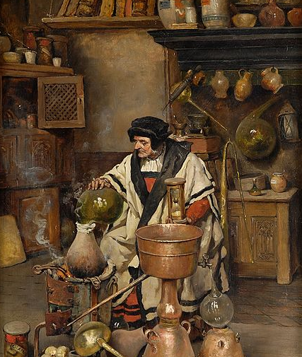
DUSÍK
Obr.15

Slide 3
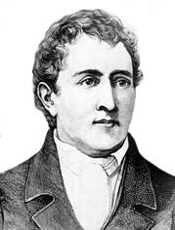
Obr.1
14,0067
₇N
DUSÍK
Nitrogenium
3,1
1773
Carl Wilhelm
Scheele

Slide 4
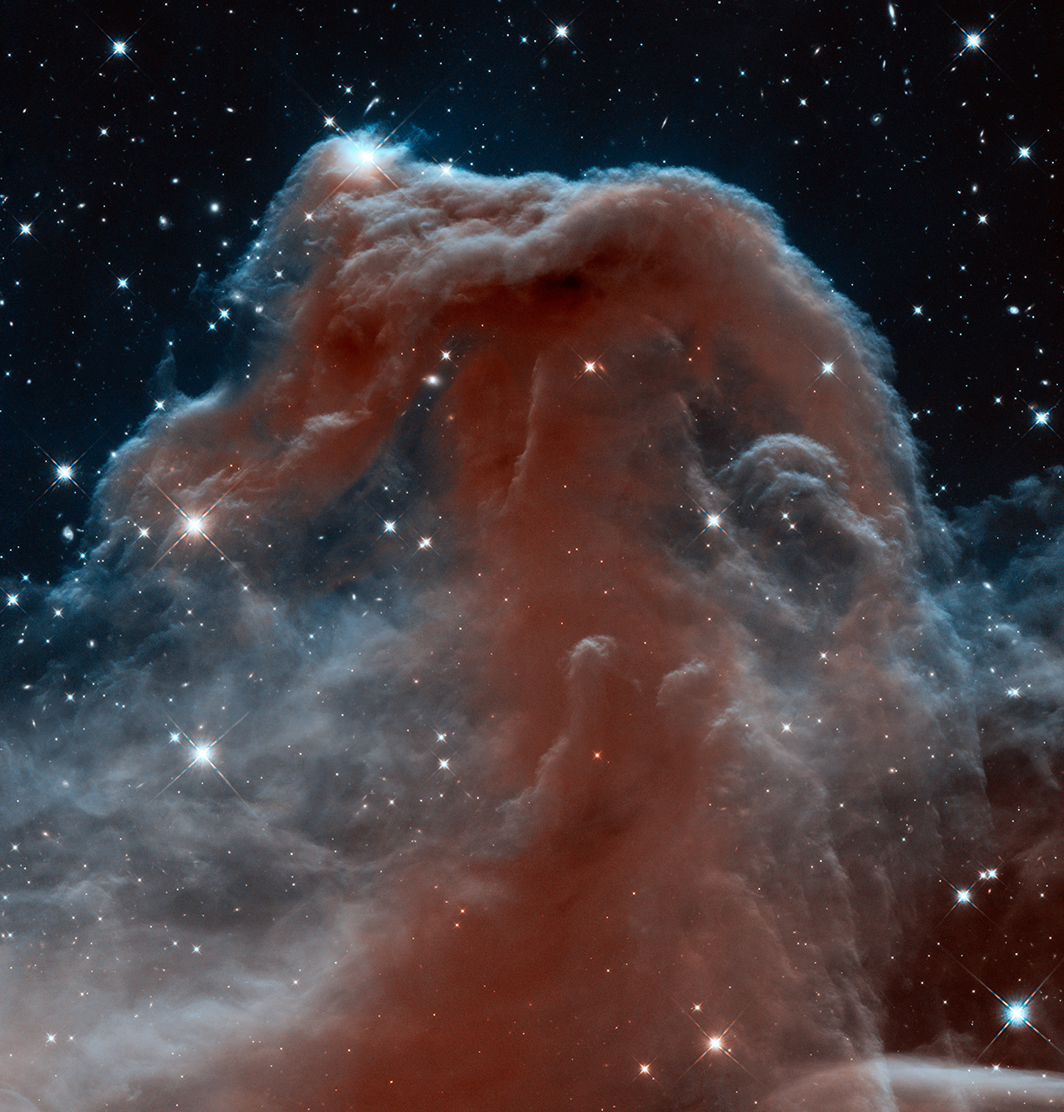
VLASTNOSTI
Obr.2
FYZIKÁLNÍ
bezbarvý plyn – 2 atomové molekuly N₂
bez chuti a zápachu
teplota tání −210,01 °C (63,14 K)
teplota varu −195,80 °C (77,35 K)
není toxický ani jinak nebezpečný
rozpustný ve vodě při 20°C 7,6 mg.l⁻¹
s rostoucím tlakem stoupá
Obr.3
při potápění ve větších hloubkách dochází k rozpuštění vdechnutého plynného dusíku v krvi – při vynoření hrozí embolie

Slide 5
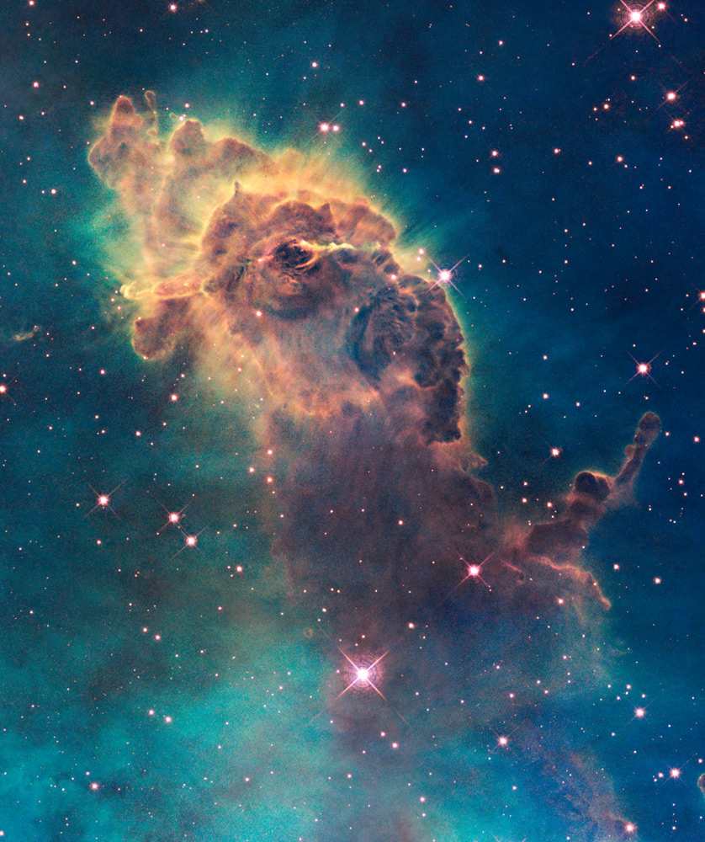
Obr.3
VLASTNOSTI
CHEMICKÉ
nehoří
podporuje hoření
trojná vazba má za následek jeho nízkou reaktivitu
dusík je inertní plyn
reaguje s jinými chemickými sloučeninami pouze za vysokých teplot a tlaků
naproti tomu je atomární dusík velmi reaktivní

Slide 6

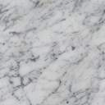
)
VÝSKYT
VOLNÝ
v atmosféře tvoří plynný dusík 78 objemových %
VÁZANÝ
sedmý nejrozšířenější prvek ve vesmíru
ledek (dusičnan draselný KNO₃)
chilský ledek (dusičnan sodný NaNO₃)
organické sloučeniny - proteiny, nukleové kyseliny, močovina
biogenní prvek

Slide 7
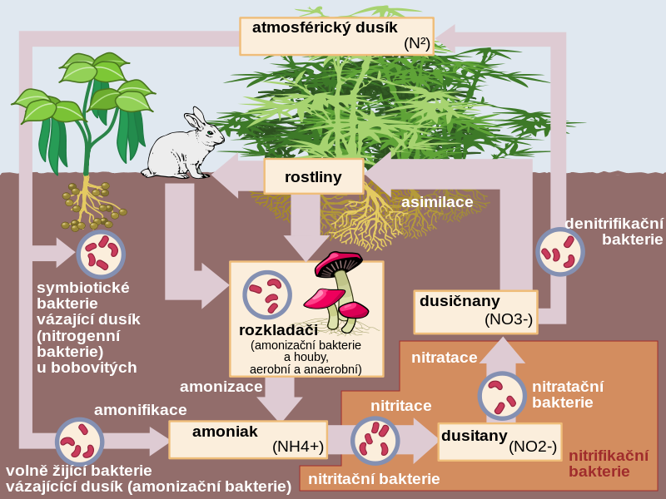
)
KOLOBĚH DUSÍKU
Obr.4

Slide 8

LABORATORNÍ PŘÍPRAVA
Zahřívání koncentrovaného roztoku dusitanu amonného.
NH₄NO₂ → N₂+2 H₂O
Vedení vzduchu přes rozžhavenou měď.
Měď reaguje s kyslíkem a vzniká černý oxid měďnatý.
Tomuto dusíku se říká atmosférický dusík.
Tepelný rozklad amoniaku.
2 NH₃ → N₂ + 3H₂

Slide 9
PRŮMYSLOVÁ VÝROBA
Destilace zkapalněného vzduchu.
Oddělování složek homogenní směsi (roztoku) na základě rozdílné teploty varu.
dusík: Tv = -195,8 °C
kyslík: Tv = -183 °C
argon: Tv = -186 °C

Slide 10

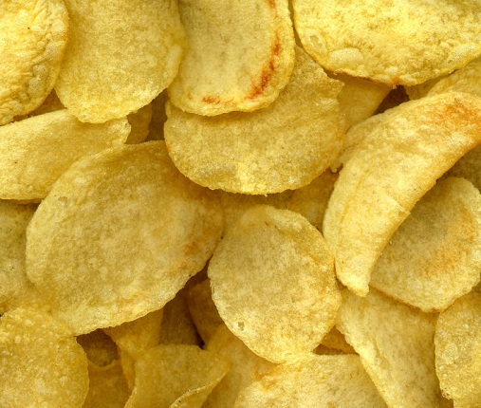
POUŽITÍ
Inertní atmosféra kde hrozí nebezpečí výbuchu.
Skladování a přečerpávání pohonných hmot.
Skladování výbušnin.
Ochranné atmosféry při balení potravin.
Zachovává čerstvost balených nebo sypkých potravin (brání žluknutí a jiným formám oxidačního poškození).
Obr.5

Slide 11
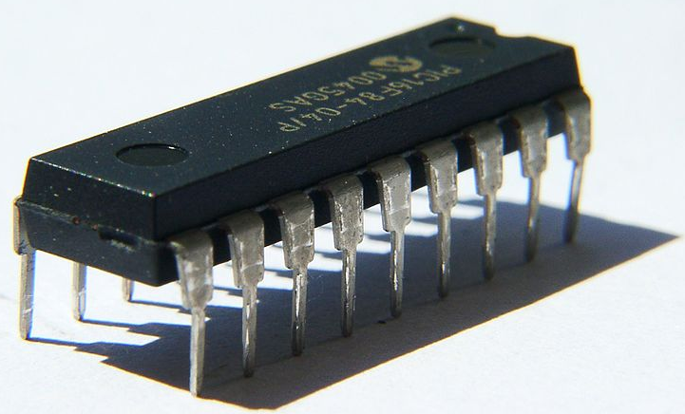
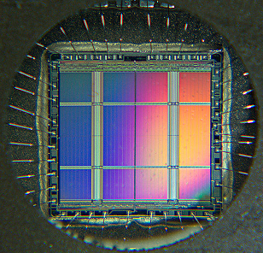
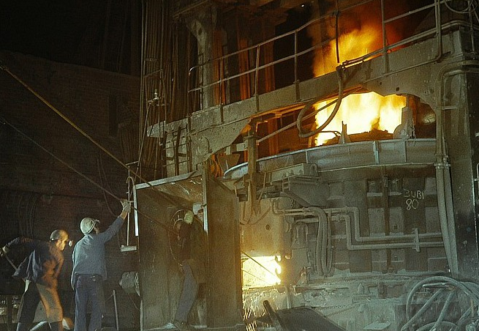
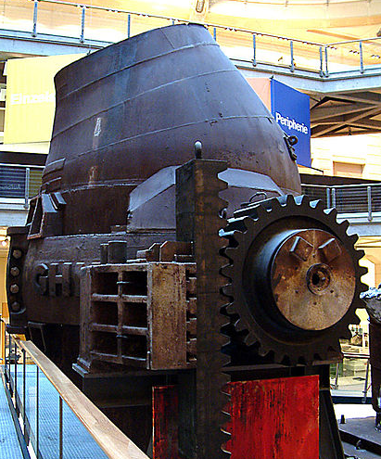
POUŽITÍ
Při výrobě integrovaných obvodů, tranzistorů a diod.
Obr.6
Obr.7
Při výrobě nerezové oceli.
Obr.8
Obr.9

Slide 12
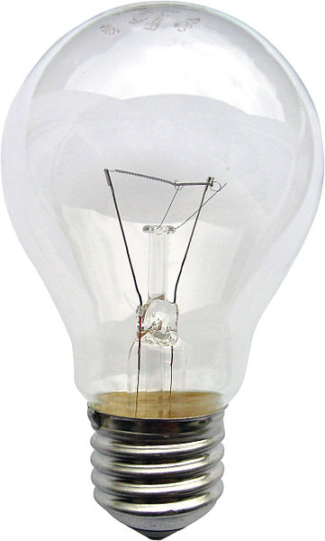
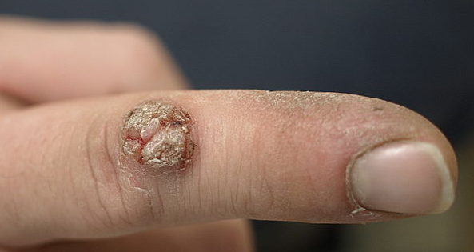
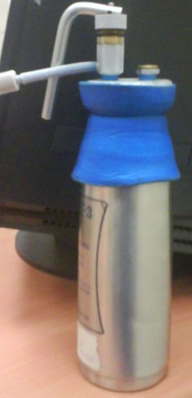
POUŽITÍ
V žárovkách jako levná alternativa za argon.
Obr.10
V medicíně se používá k místnímu usmrcení tkáně například bradavic.
Obr.11
Nádrž na kapalný dusík – sprej.
Obr.12

Slide 13
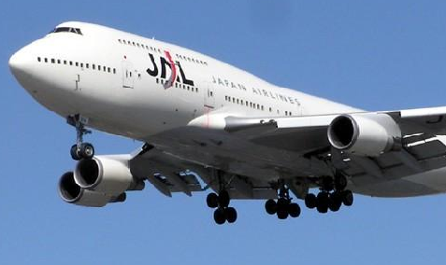
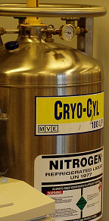
POUŽITÍ
Plnění leteckých a automobilových pneumatik.
Obr.13
Kryokonzervace krve, reprodukčních buněk ( spermie a vajíčka ), a dalších biologických vzorků a materiálů.
Obr.14

Slide 14
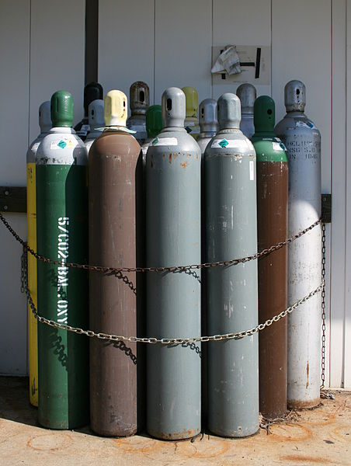

DOPRAVA
ocelové lahve s černým pruhem
pravotočivý závit
Obr.16
Označení lahví technických plynů.
Obr.17
Označení lahví dýchacích a medicinálních plynů.

Slide 15

Doplňte tabulku pomocí PTP
český název prvku
DUSÍK
latinský název prvku
Nitrogenium
značka prvku
N
protonové číslo
7
počet protonů v jádře
7
počet elektronů v obalu
7
číslo skupiny
V.A
číslo periody
2
počet valenčních elektronů
5
počet elektronových vrstev
2
elektronegativita
3,1
atomová hmotnost
14

Slide 16
Citace
Obr.1 AUTOR NEUVEDEN. Soubor:Carl Wilhelm Scheele from Familj-Journalen1874.png - Wikipedie [online]. [cit. 1.4.2013]. Dostupný na WWW: http://cs.wikipedia.org/wiki/Soubor:Carl_Wilhelm_Scheele_from_Familj-Journalen1874.png
Obr.2 NASA. HubbleSite - Picture Album: Hubble Sees a Horsehead of a Different Color[online]. [cit. 6.4.2013]. Dostupný na WWW: http://hubblesite.org/gallery/album/nebula/pr2013012a/large_web/
Obr.3 NASA. HubbleSite - Picture Album: Jet in Carina [online]. [cit. 6.4.2013].
Dostupný na WWW: http://hubblesite.org/gallery/album/nebula/pr2009025e/large_web/
Obr.4 DRÉO, Johann; přeložil MAŇAS, Michal. Soubor:Nitrogen cycle cs.svg - Wikipedie[online]. [cit. 6.4.2013]. Dostupný na WWW: http://cs.wikipedia.org/wiki/Soubor:Nitrogen_cycle_cs.svg
Obr.5 ZENZ, Rainer. Soubor:Kartoffelchips-1.jpg - Wikipedie [online]. [cit. 24.3.2013]. Dostupný na WWW: http://cs.wikipedia.org/wiki/Soubor:Kartoffelchips-1.jpg
Obr.6 WOLLSCHAF. Soubor:Integrated Circuit.jpg - Wikimedia Commons [online]. [cit. 24.3.2013]. Dostupný na WWW: http://commons.wikimedia.org/wiki/File:Integrated_Circuit.jpg
Obr.7 KMJ. Soubor:Gluehlampe 01 KMJ.jpg - Wikipedie [online]. [cit. 24.3.2013]. Dostupný na WWW: http://cs.wikipedia.org/wiki/Soubor:Gluehlampe_01_KMJ.jpg
Obr.8 NOSKO, Eugen. Soubor: Fotothek df n-08 0000361.jpg - Wikimedia Commons [online]. [cit. 24.3.2013]. Dostupný na WWW: http://commons.wikimedia.org/wiki/File:Fotothek_df_n-08_0000361.jpg
Obr.9 AXEL1963. Soubor: Ld-pan od roku 1952 v Technickém muzeu wien.jpg - Wikipedie[online]. [cit. 24.3.2013]. Dostupný na WWW: http://de.wikipedia.org/w/index.php?title=Datei:Ld-tiegel_von_1952_im_technischen_museum_wien.jpg&filetimestamp=20080503112254
Obr.10 KMJ. Soubor:Gluehlampe 01 KMJ.jpg - Wikipedie [online]. [cit. 24.3.2013]. Dostupný na WWW: http://cs.wikipedia.org/wiki/Soubor:Gluehlampe_01_KMJ.jpg
Obr.11 PETER, Klaus D.. Soubor:Verruca.jpg - Wikimedia Commons [online]. [cit. 24.3.2013]. Dostupný na WWW: http://commons.wikimedia.org/wiki/File:Verruca.jpg
Obr.12 EFFI B. Soubor: Kapalný dusík sprej nádrž.jpg - Wikipedia, the free ancyclopedia [online]. [cit. 24.3.2013]. Dostupný na WWW: http://en.wikipedia.org/wiki/File:Liquid_nitrogen_spray_tank.jpg

Slide 17
Citace
Obr.13 AXEL1963. Soubor: Ld-pan od roku 1952 v Technickém muzeu wien.jpg - Wikipedie[online]. [cit. 24.3.2013]. Dostupný na WWW: http://de.wikipedia.org/w/index.php?title=Datei:Ld-tiegel_von_1952_im_technischen_museum_wien.jpg&filetimestamp=20080503112254
Obr.14 VINOCUR, Jeffrey M.. Soubor:Liquid nitrogen tank.JPG - Wikipedie [online]. [cit. 24.3.2013]. Dostupný na WWW: http://cs.wikipedia.org/wiki/Soubor:Liquid_nitrogen_tank.JPG
Obr.15 RATINCKX, Josef Leopold. Soubor: Josef Leopold Ratinckx Der Alchemist.jpg - Wikimedia Commons [online].
[cit. 24.3.2013]. Dostupný na WWW: http://commons.wikimedia.org/wiki/File:Joseph_Leopold_Ratinckx_Der_Alchemist.jpg
Obr.16 TORSTEN HENNING. Soubor:GHS-pictogram-bottle.svg - Wikipedie [online]. [cit. 1.4.2013]. Dostupný na WWW: http://cs.wikipedia.org/wiki/Soubor:GHS-pictogram-rondflam.svg
Obr.17 SAGDEJEV, Ildar. soubor: 2008-07-24 Bundle of compressed gas bottles.jpg - Wikipedie, otevřená encyklopedie [online]. [cit. 5.4.2013].
Dostupný na WWW: http://en.wikipedia.org/wiki/File:2008-07-24_Bundle_of_compressed_gas_bottles.jpg
Literatura
Dušek B.; Flemr V. Chemie pro gymnázia I. (Obecná a anorganická), SPN 2007, ISBN:80-7235-369-1
Vacík J. a kolektiv Přehled středoškolské chemie, SPN 1995, ISBN: 80-85937-08-5
Kotlík B., Růžičková K. Chemie I. v kostce pro střední školy, Fragment 2002, ISBN: 80-7200-337-2

